Slide 1
Artikkelihakujen tekeminen

Slide 2
1. Artikkelin etsiminen otsikon avulla
Mene Kauppatieteiden oppaaseen os. lib.aalto.fi.
Valitse välilehti ”Artikkelit”.
Kirjoita artikkelin otsikko hakukenttään ja klikkaa ”Hae”.

Slide 3
Klikkaa tuloslistauksesta artikkelin otsikkoa. Linkitys vie palveluun, josta artikkeli löytyy kokonaisena.

Slide 4
2. Artikkelin etsiminen lehden nimellä hakemalla
Valitse Kauppatieteiden oppaasta välilehti ”Lehdet”.
Kirjoita lehden nimi hakukenttään ja klikkaa ”Hae”.

Slide 5
Haku ohjautuu lehden tietoihin
Journals lehtiportaalissa.
Listauksesta näet, mistä palvelusta ja miltä vuosiväliltä lehti on saatavilla. Lehteen pääsee klikkaamalla linkkiä ”lehden kotisivu palvelussa”.

Slide 6
Journals lehtiportaalin linkki vie Ebsco-palvelussa lehden tietoihin. Oikeasta reunasta voit valita oikean vuoden ja lehden numeron.

Slide 7
Valitun lehden numeron artikkelit avautuvat listaan. Listasta voit valita artikkelin ja avata sen pdf-muodossa.

Slide 8
3. Aihehaku - liikkeelle esim. tietokannasta, joka sisältää useiden kustantajien lehtiä
Valitse Kauppatieteiden oppaasta välilehti ”Artikkelit”.
Aihehakua tehdessä hyvä lähtökohta ovat useiden kustantajien lehtiä sisältävät ns. välittäjäpalvelut. Näissä tavoitat samalla haulla kattavan valikoiman keskeisiä artikkeleita.

Slide 9
Haku Ebsco-tietokannoista
Ebscosta on tarjolla Business Source Complete –osion lisäksi muitakin lehtipaketteja. Laajentaaksesi haun myös näihin klikkaa ennen hakua linkkiä
”Choose Databases”.

Slide 10
Yritysviestinnän näkökulmasta hyödyllisiä tietokantoja ovat Academic Search Elite, Communication & Mass Media Complete ja Business Source Complete. Valitse halutut tietokannat ja klikkaa ”OK”.

Slide 11
Kirjoita aiheeseesi liittyvä/t hakutermi/t hakukenttään ja klikkaa ”Search”.

Slide 12
Tuloksena saat listauksen hakua vastaavista artikkeleista.

Slide 13
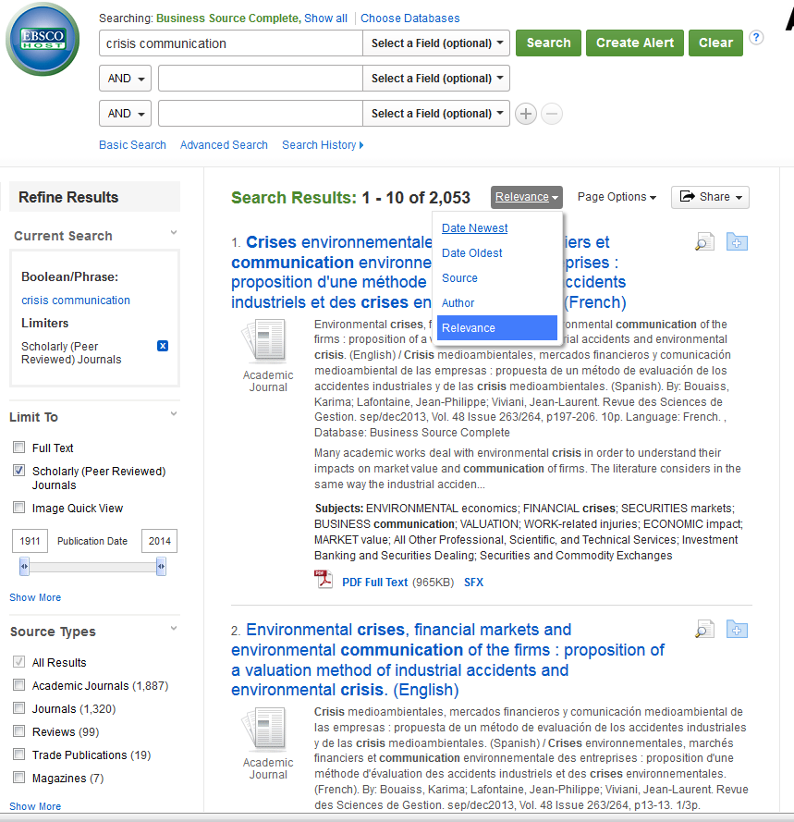
Rajaus tieteellisiin artikkeleihin, hakutuloksen järjestäminen
Tuloksen tarkastelua helpottaaksesi voit tehdä listaukseen rajauksia. Valinta ”Scholarly (Peer Reviewed) Journals” poistaa listauksesta kaikki muut paitsi tieteelliset, vertaisarvioidut artikkelit.
Tulos on järjestetty oletusarvoisesti relevanssin mukaan, eli hakua parhaiten vastaavat artikkelit näkyvät ensimmäisinä. Tuloksen voi vaihtaa myös esim. järjestykseen ”Date Newest”, jolloin päällimmäisiksi saadaan uusimmat artikkelit.

Slide 14
SFX
Artikkeli ei aina ole saatavilla kokonaisuudessaan Ebscossa. Silloin artikkelin kohdalle on lisätty linkki ”SFX”. Sitä klikkaamalla voit tarkistaa, onko artikkelin kokoteksti saatavilla jonkin muun tietokannan kautta.

Slide 15
SFX-linkkiä klikkaamalla aukeaa uusi ikkuna, josta selviää artikkelin kokotekstin saatavuus. Mikäli ”Kokotekstit”-kohdassa on maininta ”Kokoteksti saatavissa”, pääset ”Go”-painiketta klikkaamalla suoraan artikkeliin toisessa palvelussa, tässä tapauksessa Emerald Management –tietokannassa.

